Slide 1
La communication interpersonnelle De quoi parle-t-on ?
Monique Lafont Formation Conseil
Notes:
La communication

Slide 2
Communiquer, oui, mais comment ?
Un acte banal et essentiel dans la vie sociale et professionnelle : Négociations collectives, propos amoureux, entretiens d’embauches, discussions de café, échanges sur le web, mille et une façon de communiquer entre les personnes
Chaque type d’échanges a ses propres critères et ses propres lois
Les règles du « savoir parler » sont régies par des codes implicites dont nous perdons conscience à force de les mettre en œuvre
C’est souvent l’écoute qui suscite la parole. Ecouter apparaît donc comme une fonction complexe à la formation de laquelle il convient d’attacher autant d’importance qu’à celle de la parole
Quels mécanismes sous-jacents guident la communication interpersonnelle ?
Au-delà des multiples formes existe-t-il des lois générales qui en rendraient compte ?

Slide 3
1. Apports des théories de l’information : enjeux et limites
Schéma linéaire de H.D. Lasswell (1930) spécialiste américain de la communication de masse et de la science politique
Mise en forme de cinq questions essentielles concernant le processus de communication et la responsabilité des interlocuteurs
S’inspire du schéma behavioriste (stimulus/ réponse)
Ses limites : La chaîne de causalités proposées tend à simplifier la réalité observable
Conséquences : Un manager avisé devra prendre compte en complément les contraintes de l’ organisation et le jeu spécifique des acteurs
Qui ?
Dit quoi?
Par quels moyens ?
A qui ?
Avec quels effets ?

Slide 4
1. Apports des théories de l’information : enjeux et limites suite…
Schéma de C. Shannon (1950) ingénieur électricien et mathématicien américain
Mise en forme de la théorie contemporaine de l’information par l’analyse mathématique de la transformation des signaux : la chaîne comprend une source d’information, un émetteur qui transforme le signal en code, (voix en impulsions électriques dans un téléphone), un canal de transmission, un récepteur qui décode les signaux et se trouve être le destinataire du message
Son intérêt : Ce modèle est devenu une matrice de référence pour les sciences de la communication
Emetteur
Encodage
Message
Décodage
Récepteur

Slide 5
1. Apports des théories de l’information : enjeux et limites suite.
Schéma de N. Wiener (1960) mathématicien américain, fondateur de la cybernétique
Modifie le schéma linéaire par l’introduction d’une notion prioritaire , celle de feed back ou boucle de rétroaction : l’émission du message entraîne des réactions de la part du récepteur, lesquelles influencent en retour l’émetteur qui peut réajuster son message
Intérêt : Le feed back sert d’instance régulatrice et garantit peu ou prou la fiabilité du système
3
Emetteur
1. Récepteur
2

Slide 6
1. Apports des théories de l’information : enjeux et limites suite
Schéma général de la communication humaine de R. Jackobson (1963), linguiste russe spécialiste de l’analyse structurelle du langage de la poésie et de l’art
Contexte
(Référentielle)
Emetteur
(expressive)
Destinataire
(conative)
Message
(poétique)
Contact
(phatique)
Code
(métalinguistqiue)

Slide 7
1. Apports des théories de l’information : enjeux et limites suite
Les six fonctions du langage selon R. Jakobson
Fonction référentielle : renvoie à cet état du monde dont parle le message . Fonction informative de tout langage
Fonction expressive : centrée sur l’émetteur qui exprime son attitude, émotion, affects par rapport à ce dont il parle
Fonction conative : centrée sur le destinataire et concerne tout ce qui dans l’énoncé vise à agir sur l’interlocuteur
Fonction phatique : Tout ce qui sert à assurer le contact et l’attention entre les interlocuteurs « Allo ! »
Fonction métalinguistique : Fait référence au code, au dictionnaire, au mode d’emploi, à la traduction
Fonction poétique : Fait référence au niveau de langue, à la syntaxe, aux images, à l’esthétique du message

Slide 8
1. Apports des théories de l’information : enjeux et limites suite
Schéma général de la communication humaine de R. Jackobson (1963), linguiste russe spécialiste de l’analyse structurelle du langage de la poésie et de l’art
Contexte
(Référentielle)
Emetteur
(expressive)
Destinataire
(conative)
Message
(poétique)
Contact
(phatique)
Code
(métalinguistqiue)

Slide 9
2. L’école de Palo Alto
Des années 1950 à 1980 l’Ecole de Palo Alto ( ville de la banlieue de San Francisco, proche de l’université de Standford), qu’on a aussi appelée le « collège invisible » rassemble des chercheurs issus d’horizons différents qui mènent un ensemble de travaux pluridisciplinaires sur des phénomènes de communication inter individuelle, sur la communication de groupes, sur les symboles, les rites etc .

Slide 10
Les membres du collège de Palo Alto : Gregory Bateson
Gregory Bateson (1950) anthropologue, menant des enquêtes ethnologiques sur les rituels en Nouvelle Guinée s’intéresse à la sociologie et à la psychiatrie
On lui doit deux concepts :
Le double bind, ou contrainte double ou injonction contradictoire : soit l’ordre : « sois spontané ! »
L’impératif annule le teneur du message : lui obéir c’est s’exclure de la spontanéité, ne pas obéir c’est refuser le message : dans les deux cas on est puni soit qu’on interprète correctement le message, soit qu’on l’interprète de travers

Slide 11
Exemples de communications paradoxales
Un paradoxe
Un habitant de Fribourg déclare « tous les Fribourgeois sont des menteurs »
Antiphrase
« C’est du joli ! » « je te félicite ! » « Ah vous me faites rire ! »
Injonction paradoxale
« Sois moins docile ! », « Oublie moi !» « Je veux que ce soit toi qui commande »
La mère à son fils : « Tu ne m’embrasses pas ? » et qui se raidit quand celui ci vient lui faire un câlin
La demande impossible
« J’aimerais que tu me fasses un cadeau, mais j’aimerais que ça vienne de toi, pas parce que je te l’ai demandé »

Slide 12
Gregory Bateson (suite)
Le second concept : la communication paradoxale qui permet de se libérer de la double contrainte en jouant la contradiction ou en la déjouant par la ruse, le faux serment, la fausse promesse, l’humour, l’antiphrase…
Ex : La cravate bleue et la cravate rouge
Exemple donné par Diderot dans le Paradoxe du Comédien : l‘acteur convaincant est celui qui est capable d'exprimer une émotion qu'il ne ressent pas.
Le paradoxe : moins on sent, plus on fait sentir marque le contraste entre l’expression du corps et l’absence d’émotion ressentie de la part de l’acteur.

Slide 13
Les membres du collège de Palo Alto : Don Jakson
Don Jackson psychiatre et analyste fonde à Palo Alto le Mental Research Institute (1960) destiné à des recherches et à des traitements de psychothérapies
Le concept dominant sera celui de système appliqué à la thérapie familiale
Le principe consiste à traiter le patient individuel dans son entourage familial et à considérer la famille comme un système homéostatique régi par un ensemble de règles. Tout se passe comme si la famille pour se donner un équilibre avait besoin de la maladie d’un de ses membres. C’est donc à un nouvel équilibre global qu’il faut procéder

Slide 14
Les membres du collège de Palo Alto : Paul Watzlawick (1974)
Paul Watzlawick philosophe et psychanalyste se passionne pour les recherches de logique et de philosophie du langage et pour l’approche systémique en psychothérapie. « Les plus graves conflits dans les relations humaines sont basés sur les interprétations différentes de la réalité dans laquelle chacun vit »
Le fondement théorique de son orientation thérapeutique est le constructivisme c’est-à-dire l’analyse des processus avec lesquels nous construisons la réalité
Idée de réalité de premier ordre parfaitement objective et celle de second ordre qui n’existe pas et qui est le fruit de notre imagination

Slide 15
Les membres du collège de Palo Alto : Paul Watzlawick (suite)
P.W systématise le fonctionnement du paradoxe. Il identifie le passage du changement de type 1 : améliorer le système au changement de type 2 : transformer le système, changer de paradigme
Sa pratique de la thérapie paradoxale consiste à placer les gens dans la situation qui est à l’origine de leurs troubles .
Cf « Faites vous-mêmes votre propre malheur », « Comment réussir à échouer ? »

Slide 16
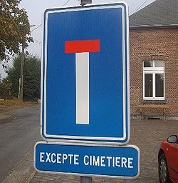
Exemple de lecture à plusieurs niveaux, pouvant prêter à réflexion ou humour, d’un panneau de signalisation routière «» : le cimetière esvoie sans issue t-il bien une issue ? (Ambresin e
Résoudre les injonctions paradoxales
Distinguer les messages contradictoires.
Faire des méta-commentaires.
Trouver un moyen de "sortir du cadre".
Empêcher cette situation de devenir une expérience récurrente.

Slide 17
Cinq axiomes de communication selon Paul Watzlawick
1. On ne peut pas ne pas communiquer
2. Toute communication présente deux aspects le contenu et la relation tels que le second englobe le premier . Ce phénomène est une méta-communication
3. Nous utilisons deux modes de communication : digital (le contenu) et analogique (le non verbal)
4. La nature d’une relation dépend du rythme des séquences de communication entre les partenaires (cf rôle de la boucle de rétroaction)
5. Tout échange de communication est soit symétrique soit complémentaire (relation d’égalité ou d’inégalité : relation dite haute ou dite basse)

Slide 18
Les membres du collège de Palo Alto : Edward T. Hall (1984)
Edward T. Hall anthropologue , archéologue et formateur développe la notion de proxémique où l’espace est compris comme un langage
Il tend à définir la culture comme un ensemble de codes, et définit dans « La dimension cachée » une grammaire de l’espace
Ex : le monde nord-occidental communique selon 4 distances : intime/personnelle/sociale/publique.
Il amorce l’étude de la communication inter culturelle et préconise : l’empathie, le fait d’assumer ses différences, et la création d’hypothèses plutôt que celles d’interprétations

Slide 19
Les huit distances de Edward T.Hall
Distance intime 15 à 45 cm | 1. Proche | Corps à corps, bruits et chuchotements Odeurs : sexualité, lutte
 | 2. Eloignée | Dans la mouvance corporelle (la bulle), odeur et parfum, mi-voix, intimité, famille
Distance interpersonnelle 45 cm à 1,2 m | 3. Proche | A portée de geste, parfum, voix normale, : familiarité
 | 4. Eloignée | Regard de pied en cap, limite du parfum, Voix pleine : arrivée-au revoir
Distance sociale 1,2m à 3,6 m | 5. Proche | Relation professionnelle de bureau, réception, Voix pleine distincte
 | 6. Eloignée | Coefficient hiérarchique PDG, N+1 etc
Distance publique 3,6 m et plus | 7. Proche | Présence de la collectivité Equilibre entre le plain pied et la visibilité
 | 8. Eloignée | Solenniser le coefficient hiérarchique

Slide 20
3. Approches de l’analyse transactionnelle (AT)
L’analyse transactionnelle (AT) est une théorie de la personnalité et de la communication interpersonnelle. Elle étudie les phénomènes intrapsychiques à travers les “transactions” ou échanges relationnels.
Cette théorie a été fondée par Eric Berne, médecin psychiatre américain, dans les années 1950 à 1970.
L’AT vise à permettre une prise de conscience ainsi qu’une meilleure compréhension de “Ce qui se joue ici et maintenant” dans les relations entre deux personnes et dans les groupes…
Eric Berne définit un “état du Moi” comme un « système cohérent de pensées, d’émotions, et de comportements associés ».
Il distingue trois types d’états du Moi qui coexistent et structurent une personne.

Slide 21
Approches de l’analyse transactionnelle (AT)
Les états du Moi
LE PARENT
Son état du Moi est gouverné par :
La vie telle « qu’ on me l’a enseignée »
Ce qui correspond aux comportements d’une personne qui a fait siennes, par imitation, des figures parentales ou éducatives marquantes.
Cet état du Moi “Parent” peut s’exprimer selon deux “formes”:
Le Parent Normatif
Le Parent Nourricier

Slide 22
Approches de l’analyse transactionnelle (AT)
Les états du Moi
LE PARENT
Le Parent Normatif s’exprime également sous deux formes :
- Parent Normatif Persécuteur (tendance négative)
Il impose des lois difficiles, rigides, arbitraire, humiliante, …
- Parent Normatif Protecteur (tendance positive)
Propose des lois et des règles applicables, utiles, contractuelles, protectrices, souples, … Propose un cadre où peut s’exprimer la liberté de l’autre, …
- Le Parent Nourricier s’exprime également sous deux formes :
- Le Parent Nourricier Sauveur (tendance négative)
Apporte de l’aide en dehors de sa compétence, de son rôle, sans attendre la demande,…
- Le Parent Nourricier Donnant (tendance positive)
Apporte de l’aide sans sortir de son rôle ou de sa compétences, agit de bon cœur, sans en “faire trop”, …

Slide 23
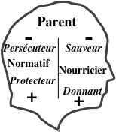
AT suite …
Les états du Moi
LE PARENT
« Dans cet état-là, la personne pense, agit, parle, sent et réagit exactement comme le faisait l'un de ses parents » ou une figure d'autorité, quand elle était petite.
Nous enregistrons dans cet état du Moi tout ce que nous apprenons des figures d'autorité, tout au long de notre vie.
Rappel : les quatre subdivisions du parent :
- Parent Normatif : il donne notamment les lois et les normes dans la justesse et la justice
- Parent Persécuteur : il donne notamment les lois et les normes de manière autoritariste
Parent Nourricier : il soutient, encourage et aide efficacement
Parent Sauveur : il se veut aidant, mais il est vécu souvent comme étouffant. Il risque d'entretenir une relation de dépendance.

Slide 24
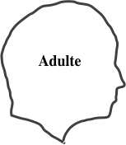
AT suite
Les états du Moi
L’ADULTE
Son état du Moi est gouverné par :
La vie telle que je l’expérimente de façon objective
« C'est l'état du Moi, dans lequel la personne examine objectivement son environnement, en examine les possibilités et les probabilités sur la base de son expérience passée. »
Il gère la « réalité » présente en étant :
- Logique – rationnel – expérimental ;
- Réaliste - à l’écoute – interrogatif ;
Les pensées et les comportements sont en cohérence avec la réalité de “l’ici et maintenant”.

Slide 25
AT suite
Les états du Moi
L’ENFANT
Son état du Moi est gouverné par :
La vie telle que « je l’ai ressentie »
Ce qui est vécu au niveau émotionnel (peur, colère, angoisse, joie, plaisir, tristesse).
Cela correspond aux pensées, émotions, et comportements qui sont une réminiscence de notre propre enfance.
« Tout être humain porte en soi un petit garçon ou une petite fille qui pense, agit, parle, s'émeut et réagit exactement de la même façon que lorsqu'il était un enfant. »
Cet état du Moi « Enfant » peut s’exprimer selon trois formes :
L’Enfant libre – L’Enfant adapté soumis – L’Enfant adapté rebelle

Slide 26
AT suite
Les états du Moi
L’ENFANT
L’enfant adapté : Il s'agit d'une manière d'être face à un cadre donné auquel cet « enfant » de la personne se soumet ou au contraire, contre lequel elle se défend.
Il s’exprime selon deux formes :
- L’enfant adapté soumis (tendance positive)
Suit les règles et les normes en ce qu'elles permettent de vivre en société. Il est bridé, influençable, confus, anxieux, défaitiste, …et manque d’assurance
- L’enfant adapté rebelle (tendance négative)
Il s’oppose aux lois et aux normes lorsqu’elles lui paraissent injustes, (versant positif). Provocateur, destructeur, impulsif, ironique, glaçant, agressif, refus systématique de l’autorité,… (versant négatif)

Slide 27
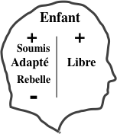
AT suite
Les états du Moi
L’ENFANT
L’enfant libre (tendance positive)
- Il est créatif, indépendant et spontané, direct, soucieux des règles, réaliste, clair, combatif, … Il crée son propre cadre de pensées, ses propres normes, …

Slide 28
AT suite
Les 3 états du Moi
Rappel
La vie telle qu’on me
l’a “enseignée”
(Extéro-Psyché)
La vie telle que je l’ai
expérimentée
(Néo-Psyché)
La vie telle que je l’ai
ressentie (la ressens)
(Archéo-Psyché)
Ce qui est enregistré depuis l’enfance
Règles, lois, normes
Ce qui est constaté ici et maintenant
- Logique – rationnel - expérimental
- Réaliste - à l’écoute - interrogatif
Ce qui est vécu au niveau émotionnel (peur, colère, angoisse, joie, plaisir, tristesse, …

Slide 29
AT : les transactions simples
Les transactions complémentaires
Les transactions sont complémentaires lorsque les deux partenaires s’adressent à l’Etat du Moi dans lequel l’autre se trouve.
Ce mode de communication est stable. Des échanges sur ce mode peuvent continuer longtemps…

Slide 30
AT: les transactions simples
Les transactions complémentaires
Eric
Alain
Premier exemple
Alain : « Avez-vous l’heure ?. »
Alain : « Avez-vous terminé la rédaction de ce rapport ?
Adulte >Adulte
Eric : Oui - Je suis sur le point de vous l’envoyer
par courriel. »
Eric : « Il est 16h10 »

Slide 31
AT: les transactions simples
Les transactions complémentaires
Eric
Alain
Deuxième exemple
Alain : « Que diriez-vous, pour nous détendre, d’aller voir un film ce soir ?
Eric : «Avec plaisir - Je n’en peux plus de travailler,
que pourrions-nous aller voir ? ». »
Enfant > Enfant

Slide 32
Les transactions croisées
Eric
Alain
Premier exemple
Parent > Enfant
Alain : « Arrêtez de me « mettre la pression ». Vous l’aurez demain ! »
Eric : « La rédaction de ce rapport devrait être bouclée depuis une semaine ! »

Slide 33
AT: les transactions simples
Les transactions croisées
Eric
Second exemple
(Adulte > Adulte
/ Parent normatif > Enfant )
Alain : « Si vous ne m’aviez pas mis autant « la pression » vous l’auriez déjà !»
Eric : « Avez-vous terminé la rédaction du rapport d’activité ? »

Slide 34
AT: les transactions simples
Les transactions croisées
Eric
Alain
Deuxième exemple
(Adulte > Adulte
/ Enfant adapté soumis > Parent )
Alain : « Ne vous fâchez pas j’y passerai
la soirée s’il le faut mais vous l’aurez demain ! »
Eric : « Quand pensez-vous avoir terminé ce rapport d’activité ? »

Slide 35
AT: Les transactions à double fond
Le niveau apparent (ou social) masque
le niveau caché (ou psychologique)
Eric
Denise
Exemple
Apparent : Adulte > < Adulte
Caché : Enfant libre > < Enfant libre )
Denise : « Cela doit être possible! »
Eric : « J’ai besoin que vous restiez au bureau ce soir avec moi. »
Eric : « J’aimerais que l’on reste ensemble
ce soir au bureau… »
Denise : « Bien sur ! Avec plaisir… »

Slide 36
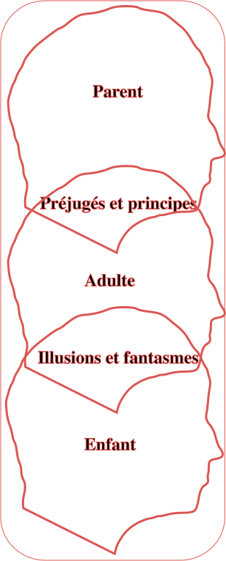
AT: les contaminations
Le schéma habituel (à gauche) des trois états du Moi représente celui d'une personnalité dite équilibrée.
Eric
Eric
Contamination et exclusion (schéma de droite)
Par "contamination" on désigne ce qui fausse le jugement.
On peut trouver :
La contamination de l'Adulte par le Parent. Nous avons alors des pensées et des propos qui sonnent juste mais qui sont en fait des préjugés.
La contamination de l'Adulte par l'Enfant. Toutes croyances qui semblent “sonner” justes, mais sont en fait des illusions.
Le terme "exclusion" signifie que la personne se présente alors comme si un des trois États du Moi était absent !

Slide 37
AT: les contaminations
Exemples
Eric
Les femmes ne savent pas diriger! D’ailleurs combien de femmes dirigeantes connaissez-vous ?
Tous les asiatiques sont très studieux à l’école.
- Dans ce service, je suis indispensable, rien ne peut se faire sans moi
- Ce n’est pas possible, tout le monde m’en veut !

Slide 38
AT: les contaminations
Exemples de tentatives de décontamination
Eric
Les femmes ne savent pas diriger ! D’ailleurs combien de femmes dirigeantes connaissez-vous ?
Que répondez-vous ?
Tous les asiatiques sont studieux à l’école.
Que répondez-vous ?
- Dans ce service, je suis indispensable, rien ne peut se faire sans moi
Ce n’est pas possible, tout le monde m’en veut !
Que répondez-vous ?

Slide 39
AT : Les états du moi et le rôle de l’encadrement
L’analyse transactionnelle permet :
D’identifier et d’accepter les différents états du moi
De percevoir les contaminations
De s’entraîner à décontaminer
De mettre l’adulte au contrôle
D’augmenter la compétence interne et externe de l’adulte
De mettre chaque état du moi au service de la personne intégrale
En entreprise l’encadrement sera d’autant plus efficace qu’il prendra en compte les 3 état du moi sous peine d’engendrer contradictions, frustrations et conflits

Slide 40
AT : Les Strokes
Les strokes sont des signes de reconnaissance de l’existence et de la valeur d’une personne.
Ils peuvent être positifs (on dit alors “caresses”) ou négatifs (on parle alors de “coups de pied”).
Ces signes semblent vitaux pour l’être humain car leur absence provoque un manque de stimulus qui peut mener à la dépression…
« Mieux vaut recevoir des “coups de pieds” que ne rien recevoir du tout »

Slide 41
A.T : Le triangle dramatique
Le Triangle dramatique (PVS), ou Triangle de Stephen Karpman (1968) est un concept spécifique à l’analyse transactionnelle
Il met en évidence un scénario relationnel typique entre trois types de rôle :
Victime, Sauveur, Persécuteur.
Ces rôles étant symboliques, une même personne peut, éventuellement et à plusieurs reprises, au cours de la transaction, changer plusieurs fois de rôle.
Cette schématisation tend à exprimer que si une personne utilise un de ces rôles (par exemple la Victime), elle entraîne l'autre à jouer un rôle complémentaire (le Sauveur ou le Persécuteur).

Slide 42
A.T : Les phrases typiques au cours d’un Jeu
Victime :
« Je suis débordé de travail… »
« Je suis incapable de m’en sortir… »
« Je suis seul(e) au monde… »
« Je vais tenir ma revanche… »
Persécuteur :
« Vous n’en seriez pas là si… »
« Je ne veux pas vous blesser, mais… »
« Mon (opinion, métier, conjoint, …) est mieux que ce que (ton)… »
Sauveur :
« Je me charge de tout… »
« Racontez moi vos malheurs, je… »
« A votre place, je… »
« Appuyez-vous sur moi, je… »

Slide 43
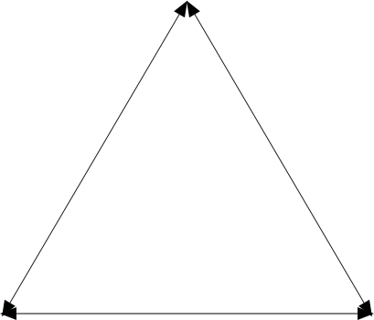
A.T : Le Jeu – Les changements de rôles
PERSECUTEUR
2 - Eric (Persécuteur) : « Tu sais bien que j'ai horreur du bleu ! »
4 - Alain (Sauveur de Nadia et Persécuteur d’Eric) : « Comment oses-tu parler ainsi ! »etc .
VICTIME
SAUVEUR
1 - Nadia (Sauveur) : « Tu n’avais plus une seule chemise correcte. Regarde cette nouvelle chemise que j'ai achetée pour toi, elle te plait ? »
3 - Nadia (Victime) : « De toute façon, j'ai toujours tort avec toi ! »

Slide 44
A.T : Le Triangle thérapeutique
Classiquement, on sort du triangle dramatique en se branchant sur :
l'Adulte
et en donnant successivement la place :
- au Parent Normatif Protecteur (PNP+),
au Parent Nourricier Donnant (PND +)
à l'Enfant Libre (EL +).
Cela permet d'entrer dans le triangle thérapeutique, dont les trois “temps” sont :
- la Protection ;
- la Permission ;
- la Puissance ;

Slide 45
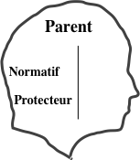
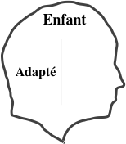
A.T : Le Triangle thérapeutique
La loi des 3P ou les conditions de la réussite du contrat
La Protection
Le Parent Normatif Protecteur (PNP +) active l’Enfant Adapté
« Tu est en sécurité ! »
« C’est prudent de le faire. »
« Il n’y aura pas de conséquences
néfastes. »
« C’est légitime de le faire… »
Sérénité
Assurance

Slide 46
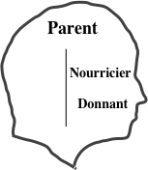
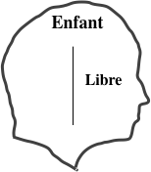
A.T : Le Triangle thérapeutique
La loi des 3P ou les conditions de la réussite du contrat
La Permission
Le Parent Nourricier Donnant (PND +) active l’Enfant Libre
« Tu peux choisir librement. »
« Tu vas réussir. »
« Tu en es capable. »
« Tu en as besoin. »
Sérénité…
J’ai le droit
Je peux essayer
C’est bon pour moi…

Slide 47
A.T : Le Triangle thérapeutique
La loi des 3P ou les conditions de la réussite du contrat
La Puissance
L’Adulte active l’Enfant Libre
« Le contrat est clair. »
« C’est réaliste… »
« C’est faisable ! »
« C’est utile… »
« Je vais y arriver… »
Motivation intrinsèque
J’en ai envie…
J’agis !
Je réalise !

Slide 48
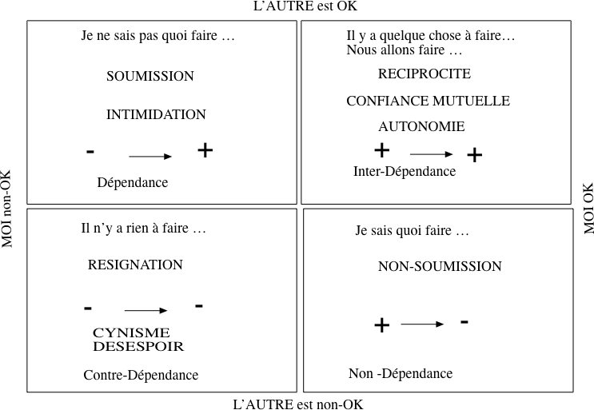
A.T : Positions de vie (F. Ernst)

Slide 49
AT exercices
Identifiez votre parent professionnel
Choisissez la personne qui dans votre passé vous a le plus influencé sur le plan professionnel
Rappelez-vous ce qu’elle disait et faisait par rapport aux thèmes suivants et notez-le :
L’argent
Le travail
Le pouvoir
Les diplômes
La prise de décision
Que souhaitaient professionnellement vos parents pour vous ?
Quelles orientations professionnelles vous interdisaient-ils ?

Slide 50
AT exercices
Explorer votre PAE à partir des phrases suivantes .
Signalez l’état qui vous vient le plus naturellement et donnez une réponse possible pour les deux autres états du moi
Votre secrétaire a perdu une lettre importante
La photocopieuse est en panne
Votre patron n’est pas satisfait du rapport écrit par une de vos collègues
Il y a des bruits suivants lesquels un de vos collègues va être muté
Mr X Chef de service est venu en blue jeans et sans cravate, hier à son bureau
Mme Y, secrétaire, sort paraît-il avec son patron , membre de la Direction générale

